Slide 1
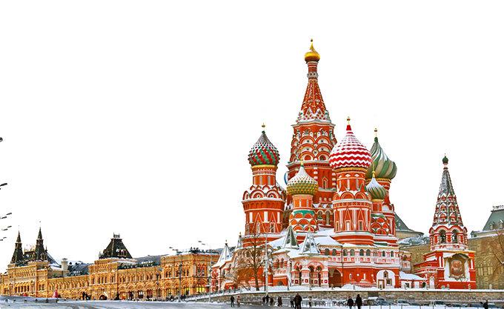
Государственное бюджетное общеобразовательное учреждение «Школа № 2115»
Проект
«Узнай Москву»
Авторы проекта: дети средней группы №4 Руководители проекта: И.С. Захарова

Slide 2
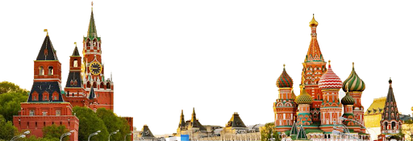
Проект "Москва и маленькие москвичи"
(средняя группа)
Вид проекта: нравственно-патриотический.
Тип проекта: познавательно-творческий.
Продолжительность проекта: краткосрочный, групповой.
Участники проекта: воспитатель, воспитанники средней группы, родители воспитанников.
Возраст детей: 4-5лет.

Slide 3
Актуальность:
Дети-это наше будущее, а значит -будущее нашей страны. Каждый из нас должен любить свою страну, но маленьким детям непонятны понятия: страна, патриотизм, Родина.
Данный проект поможет ребятам узнать историю своего города. Дети не задумываются о том, что город, в котором они живут -это их Малая Родина. Не знают ничего об его истории, достопримечательностях.
Ознакомление с родным городом имеет большое значение в воспитании патриотических чувств дошкольников, в развитии их интеллектуального и творческого потенциала, в расширении кругозора. В процессе бесед с детьми, я убедилась в том, что у детей нет полного представления о Родине и родном городе.
Проект направлен на привлечение дошкольников к изучению родного края. Актуальность настоящего проекта определяется стремлением расширить познания дошкольников об истории родного города, его культуре, традициях и обычаях москвичей

Slide 4
Цель проекта:
Активизировать мыслительно-поисковую деятельность детей, систематизировать и углубить знания детей о Москве. Сформировать позитивное, уважительное отношение к Москве. Создать условия для развития у детей патриотических чувств. Расширять и углублять представление детей и взрослых о том, что главный город России славен своей историей, традициями, достопримечательностями.
Заинтересовать родителей в совместном отдыхе с детьми в культурно-исторических уголках г. Москвы.

Slide 5
Задачи:
Сформировать у детей начальное представление об истории родного города, его достопримечательностях, расширять кругозор детей.
Формировать представления о России как о родной стране, о Москве как о столице России.
Расширять представления детей о достопримечательностях Москвы, о родном городе, его улицах, находящихся в ближайшем окружении детей.
Учить детей ориентироваться на улицах города, соблюдению правил безопасного передвижения по городу.
Способствовать активному вовлечению родителей в совместную деятельность с ребенком в условиях семьи.
Развивать у детей коммуникативные качества, память, мышление, творческое воображение.
Воспитывать любовь к своей малой Родине.

Slide 6
Интеграция образовательных областей:
Познание
Коммуникация
Чтение художественной литературы
Музыка

Slide 7
Выполнение проекта:
Игровая деятельность
-с/р игры
-дидактические игры
-инсценировки
- подвижные игры
Познавательное развитие
-тематические занятия
Речевое развитие
-чтение худ .литературы
-беседы
Продуктивная деятельность
-рисование
- аппликация
-изготовление поделок
-фотовыставки

Slide 8
Этапы реализации
Подготовительный этап:
1. Подбор методического материала.
2. Подбор материала для чтения детям, наглядно-иллюстративного материала.
3. Составление бесед о Москве.
4. Подбор фотографий посещения достопримечательностей.
Основной этап:
1. Беседы:
Беседа «Президент РФ»
Беседа «Главный город России - Москва»
Пословицы, поговорки, загадки, песни о Родине, семье.
2. Познавательное развитие:
Познакомить с геральдикой России.
Рассмотреть карту России
Столица Москва - главный город России.
Рассказ о праздниках и обычаях России.

Slide 9
3.Рассматривание иллюстрации:
«Россия»
«Москва»
«Детям о Московском кремле»
4.Чтение художественной литературы
А. Барто “Песенка о Москве”, И. Векшегонов “Москва”, Н. Осипов “О гербе, флаге, гимне”, Н. Кончаловский “О Москве”.
«В желтых листьях вся Москва», «Мама, Родина, Москва»;», С. Михалков «Кремлевские звезды», Л. Олифирова «Главные слова», В. Степанов «Что мы Родиной зовем», П. Воронько «Лучше нет родного края», С. Михалков «Кремлевские звезды», Н. Носов «Метро»
5. Игровая деятельность:
Дидактические Игры:
«Герб России», «Флаг России»
«Путешествие по городу»
«Разрезные картинки»
Пальчиковые игры:
«Наша Родина»
«Детский сад»
Подвижные игры:
«Золотые ворота»

Slide 10
Сюжетно-ролевые игры
«Ярмарка в Москве»
«Московский зоопарк
Продуктивная деятельность
Рисование: «Моя Москва»,
Раскрашивание : «Кремль».
Аппликация коллективная: «Мой район Черемушки».
Конструирование: «Моя улица».
Заключительный этап:
1. Оформление творческих работ детей
2. Оформление выставки «Москва – взгляд снизу»
3. Коллективный коллаж «Мой район»

Slide 11
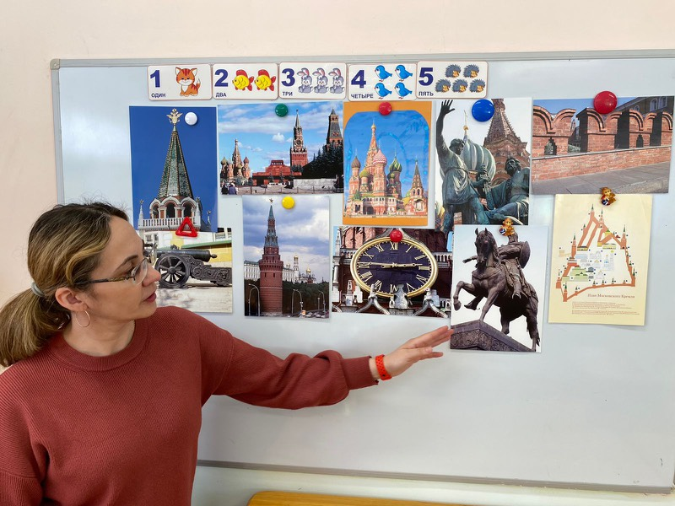
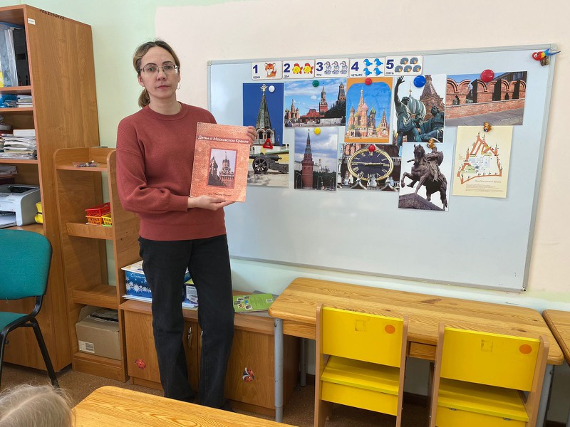
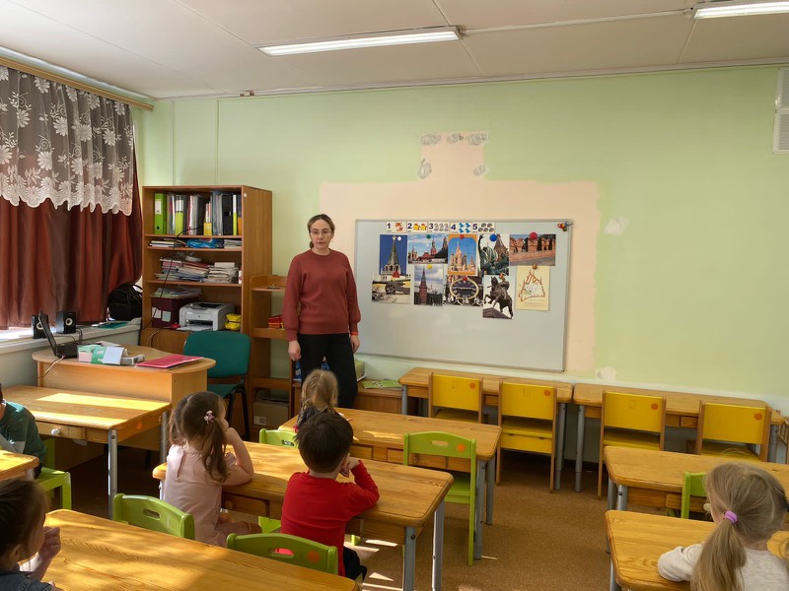
Расскажите нам о Москве

Slide 12
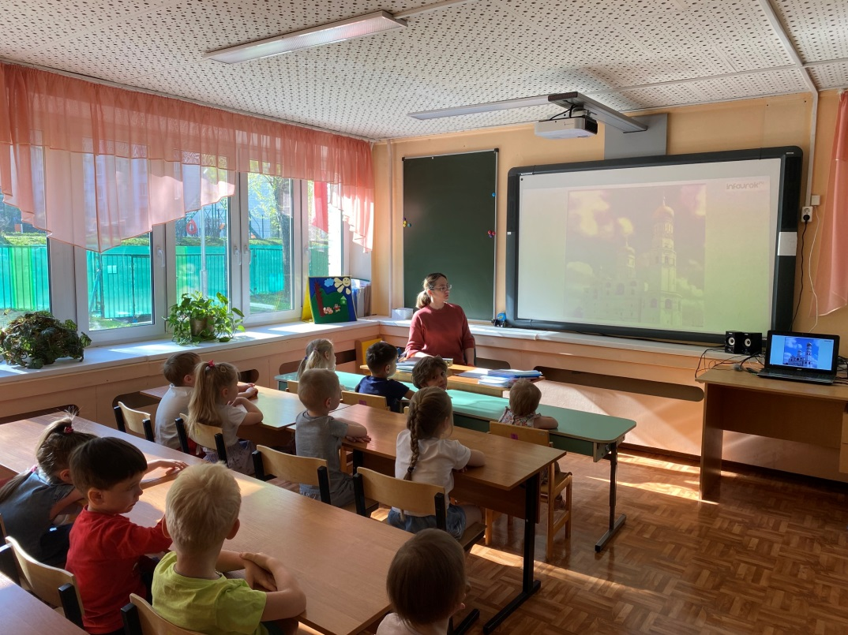
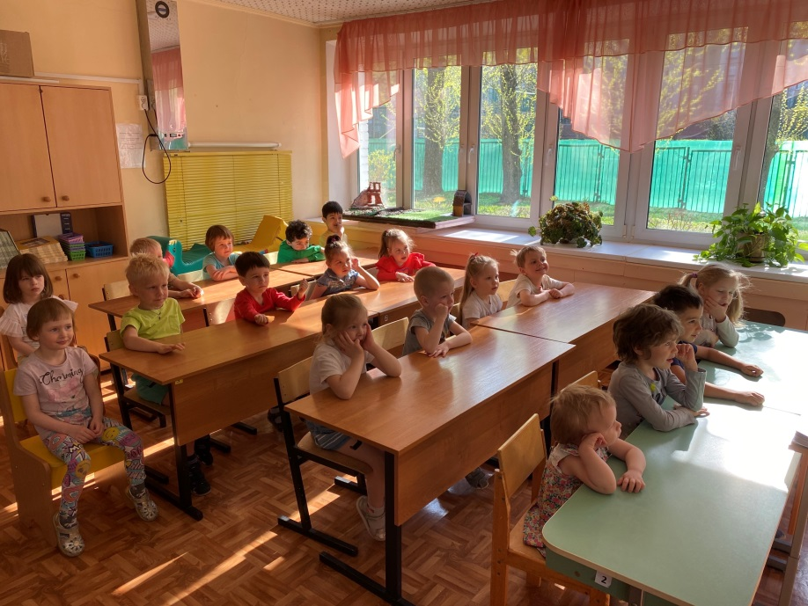
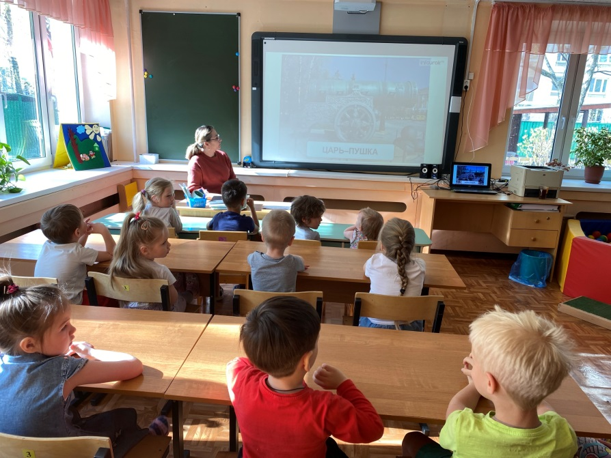

Slide 13
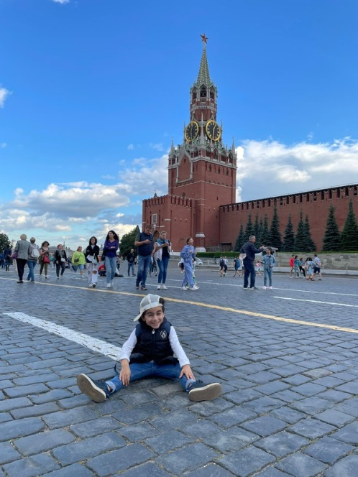
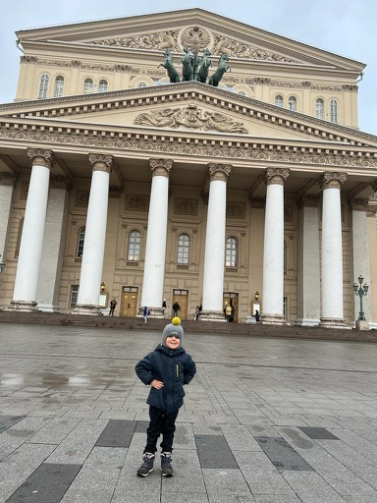
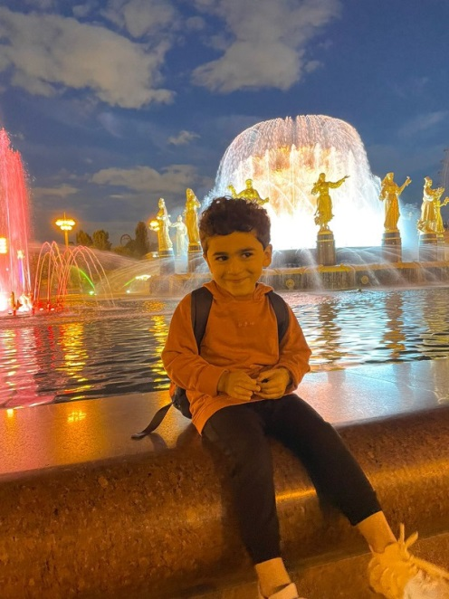
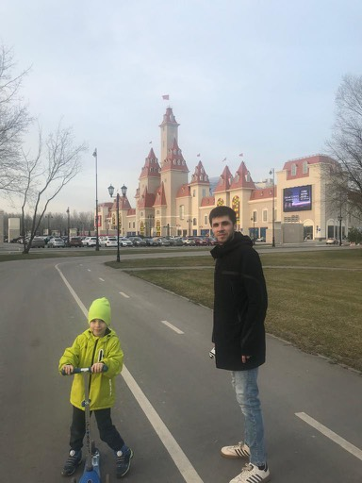
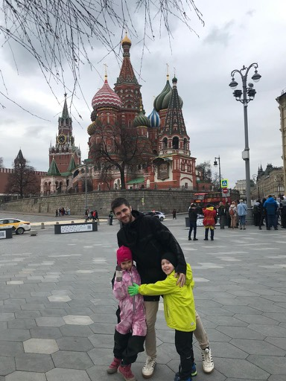
Моя Москва

Slide 14
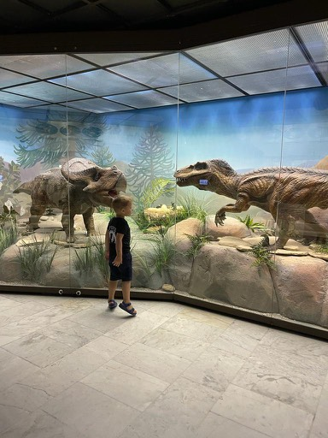
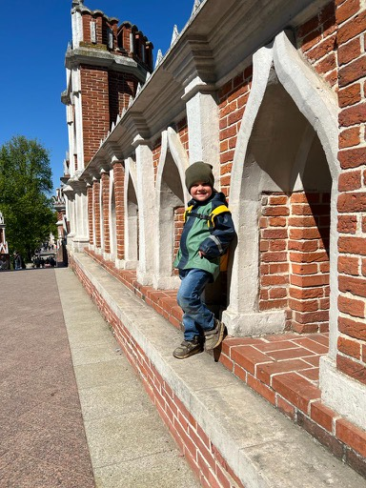
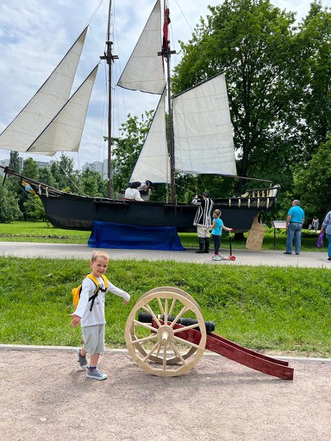
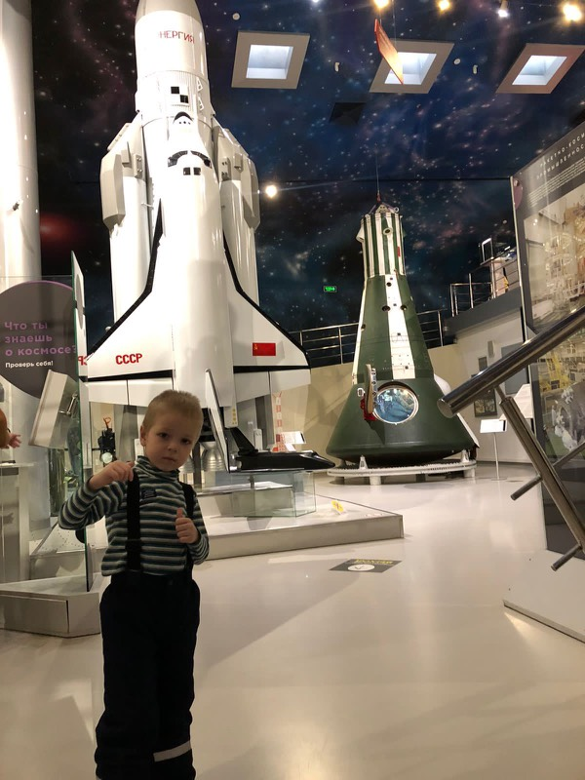
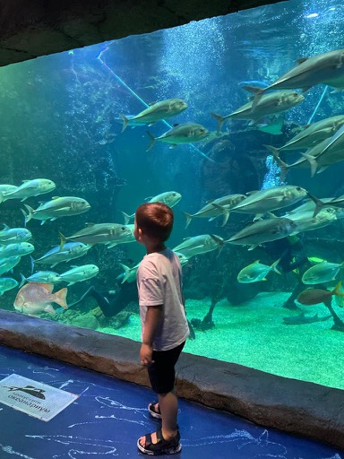

Slide 15
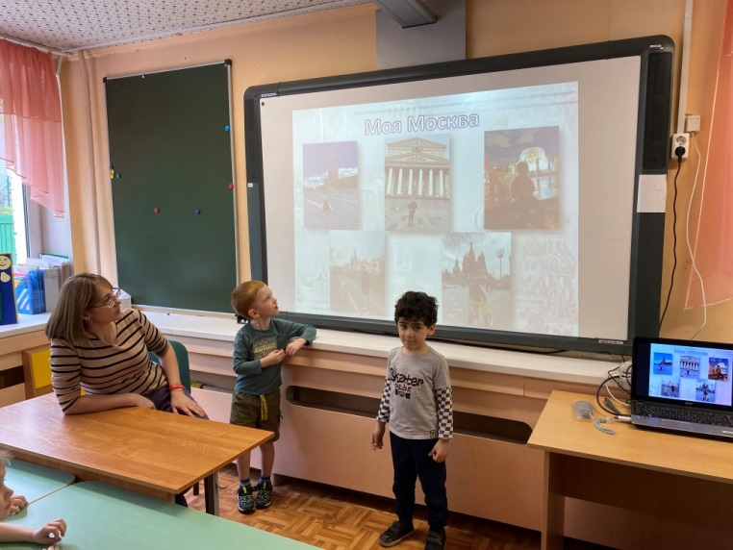
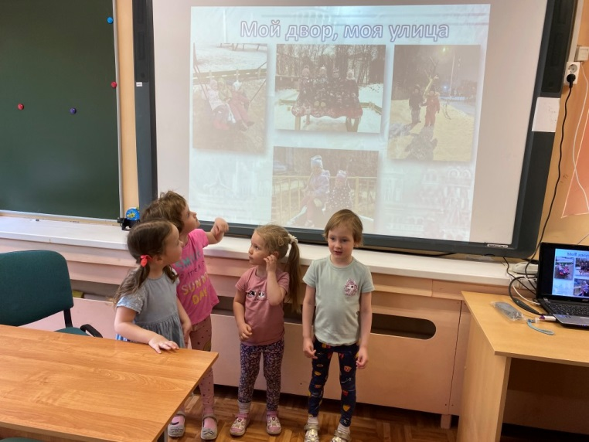
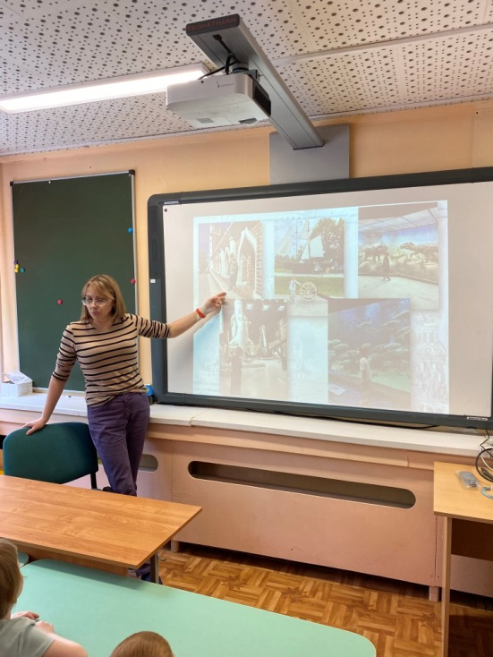
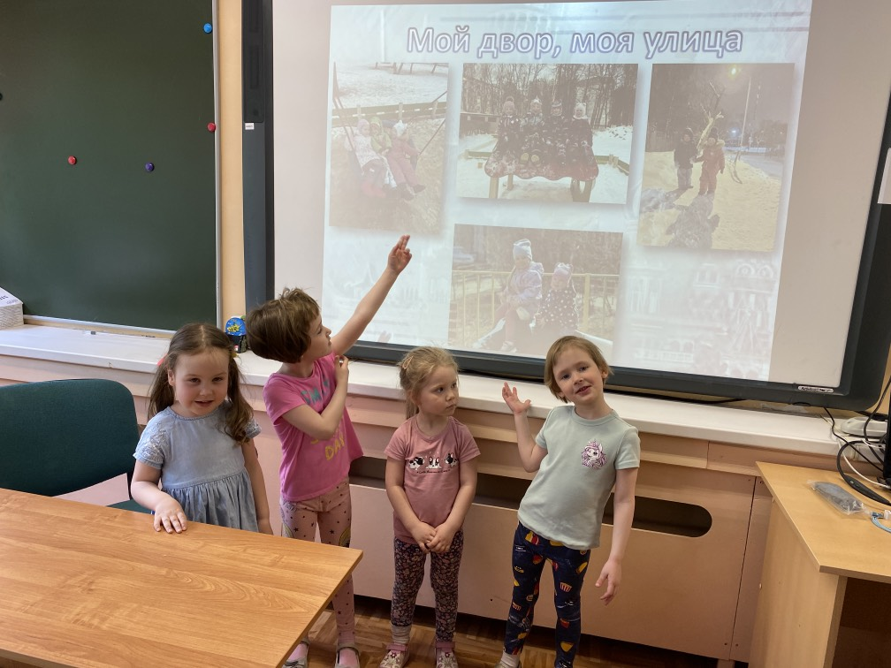
Дети о Москве

Slide 16
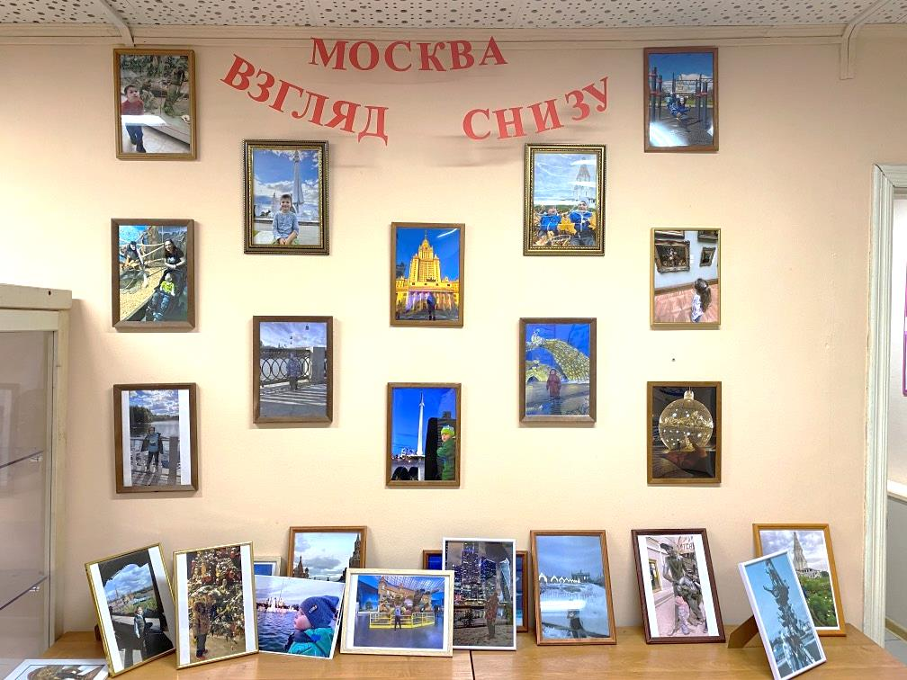
Фотовыставка

Slide 17
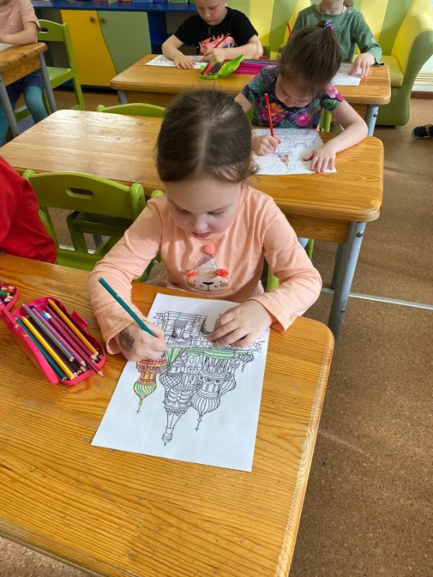
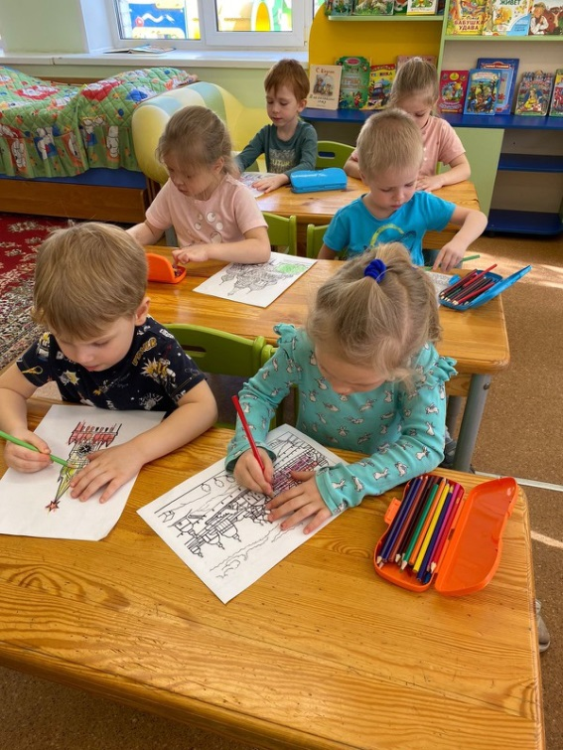
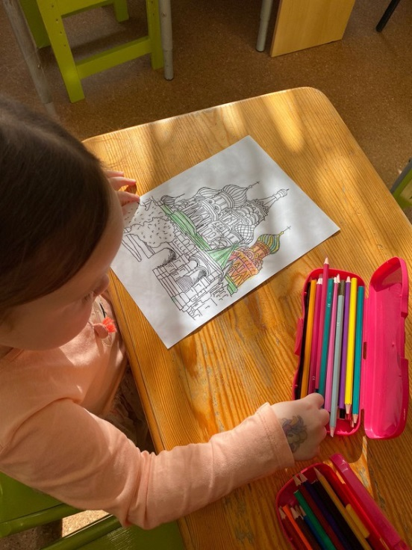
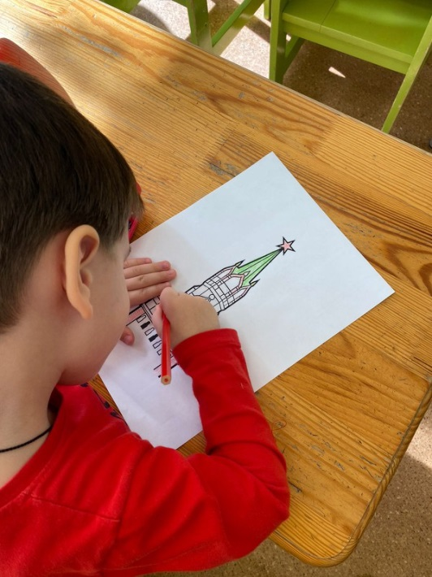
Рисуем Москву

Slide 18
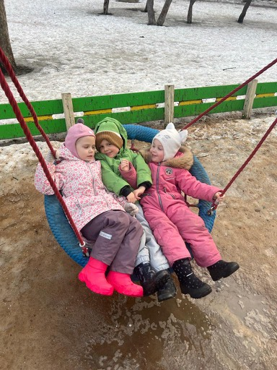
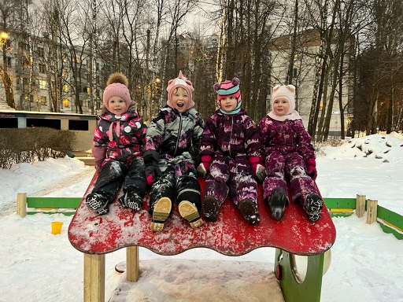
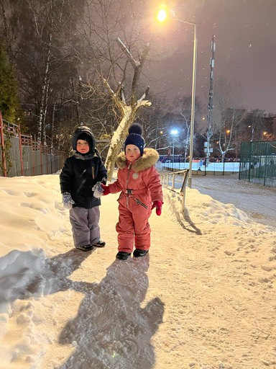
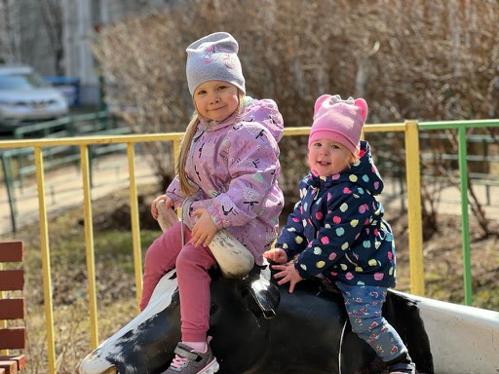
Мой двор, моя улица

Slide 19
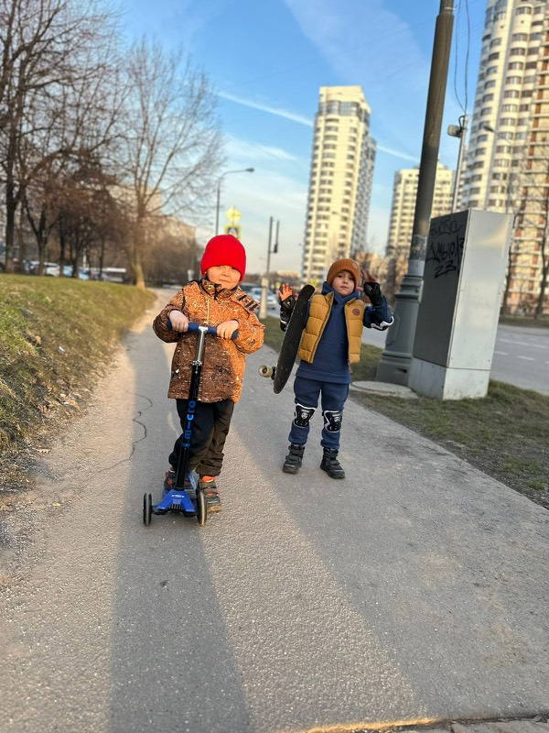
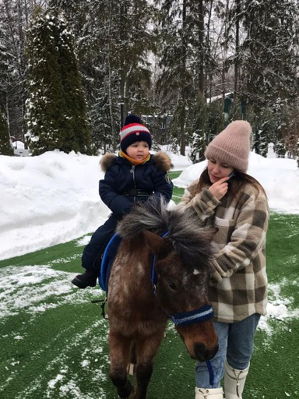
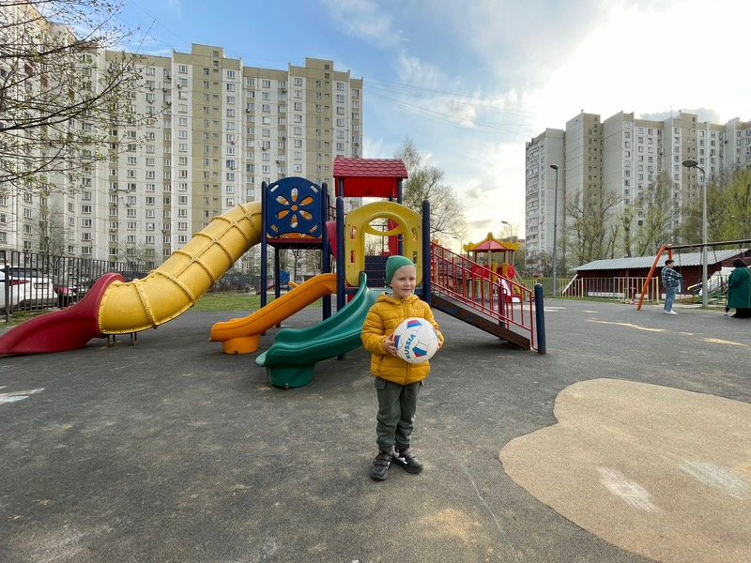

Slide 20
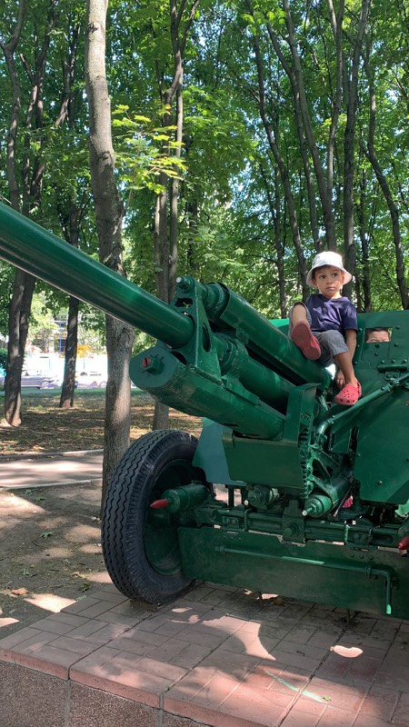
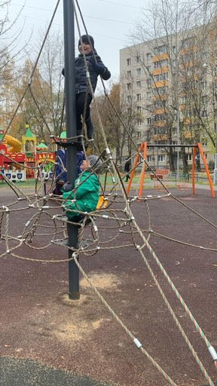
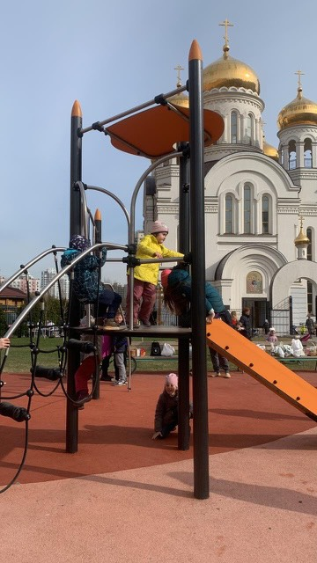
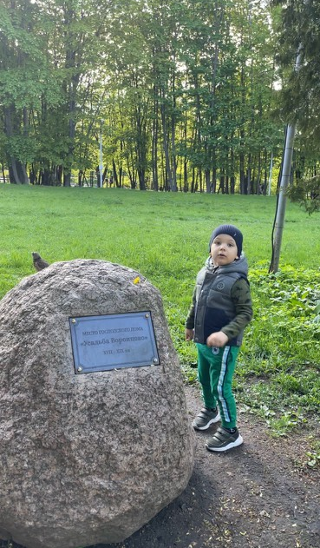
Мой район Черемушки

Slide 21
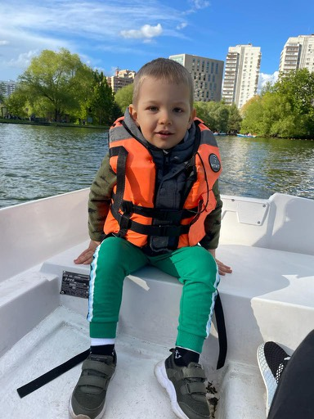
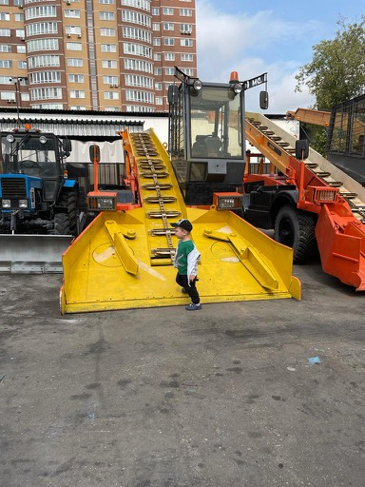
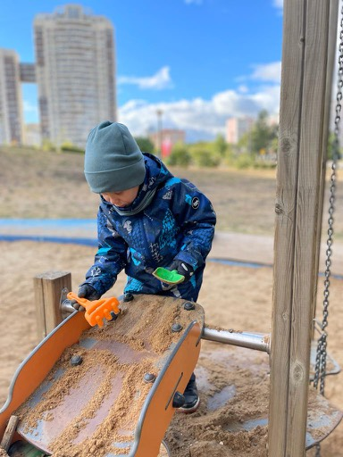
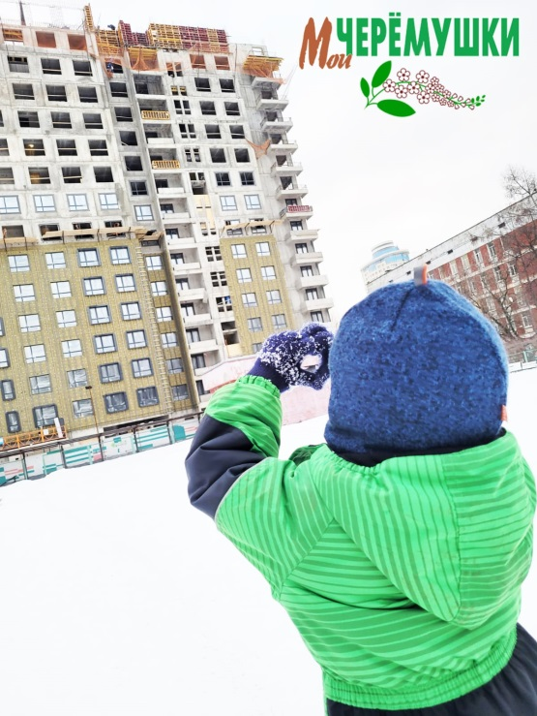

Slide 22
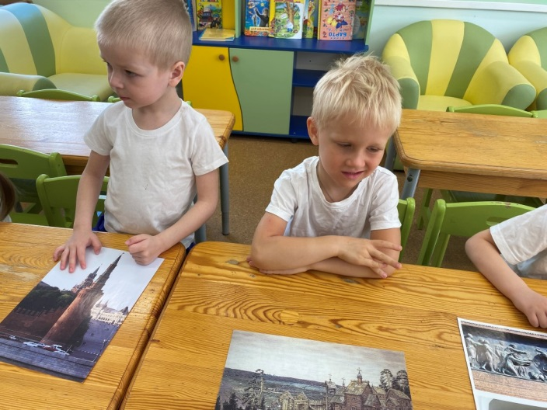
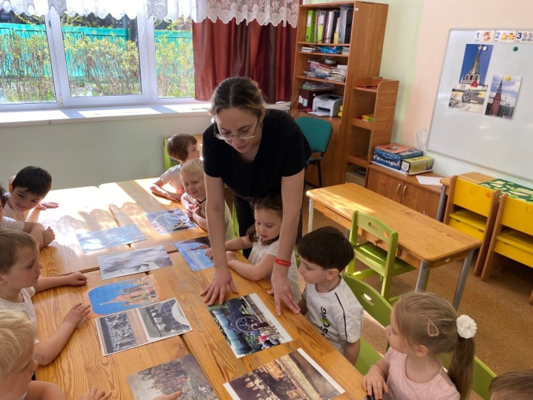
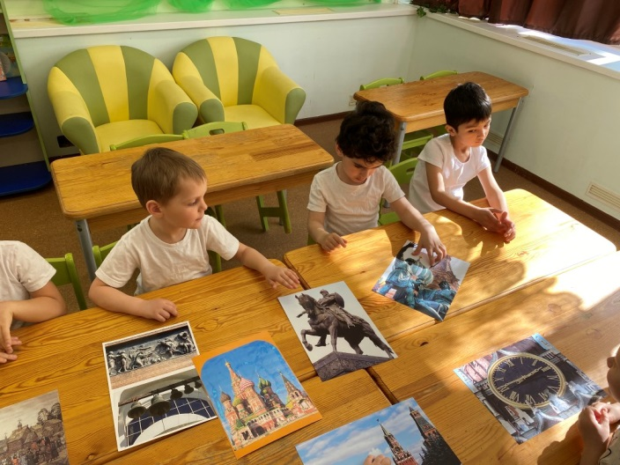
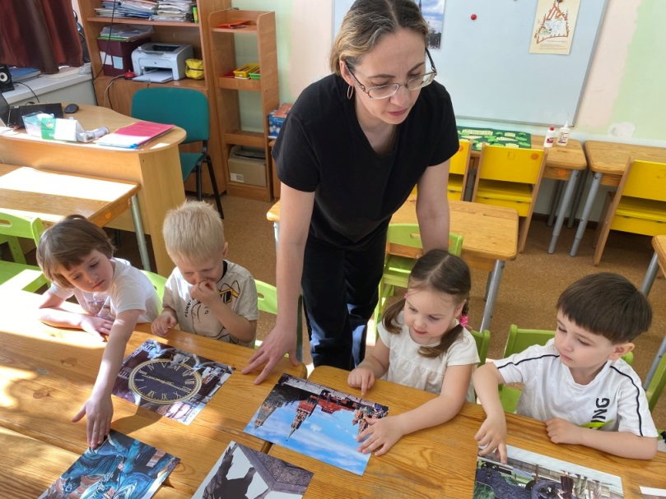
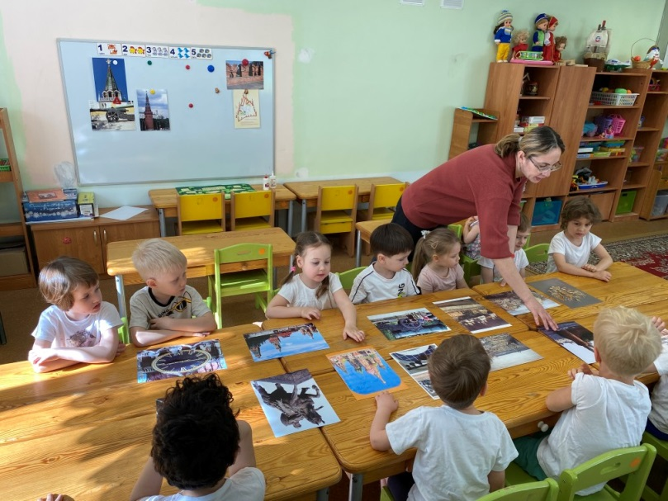
Викторина о Москве

Slide 23
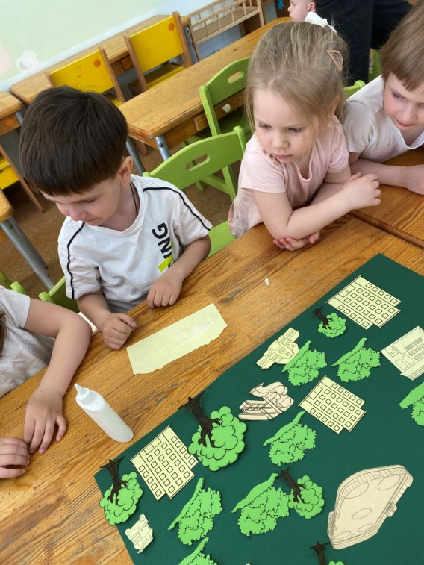
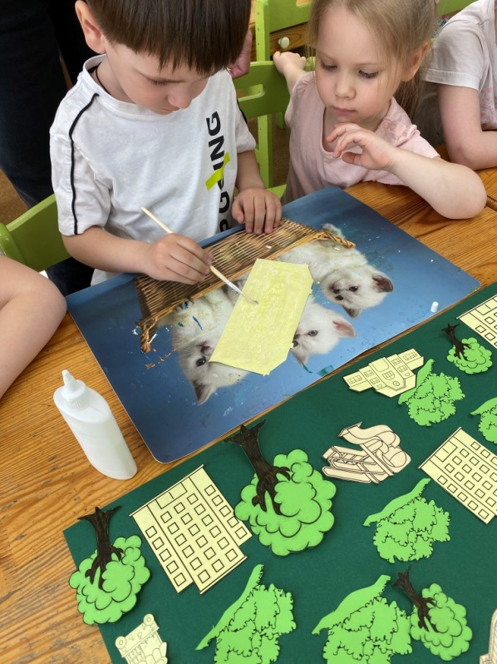
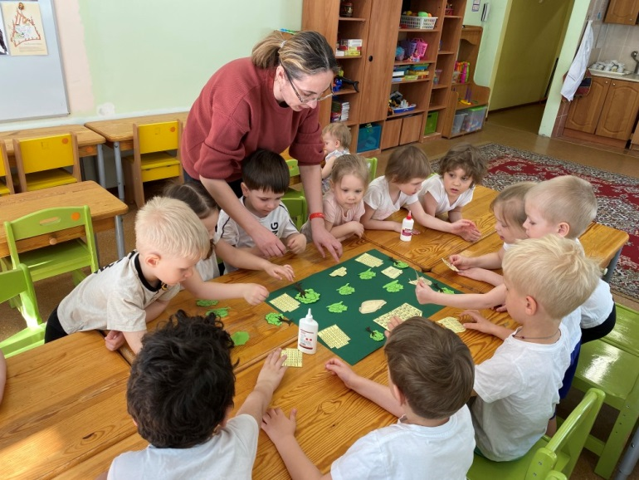
Мой двор

